Slide 1


Автоматизация обработки отчётов об ошибках в программном обеспечении с помощью больших языковых моделей
Федеральное государственное автономное образовательное учреждение высшего образования
«МОСКОВСКИЙ ГОСУДАРСТВЕННЫЙ ТЕХНИЧЕСКИЙ УНИВЕРСИТЕТ ИМЕНИ Н.Э.БАУМАНА»
(МГТУ им. Н.Э. Баумана)
Студент: Гунько Н.М.
Научный руководитель: Витюков Ф.А.
Москва, 2025

Slide 2
Содержание доклада
Введение | Структура баг-репорта | Проблемы и актуальность | Сравнение языковых моделей | Программная реализация и тестирование | Анализ результатов | Заключение
Введение
Структура баг-репорта
Проблемы и актуальность
Сравнение языковых моделей
Программная реализация и тестирование
Анализ результатов
Заключение
Автоматизация обработки отчётов об ошибках в программном обеспечении с помощью больших языковых моделей
2

Slide 3
Цель и выполненные задачи
Введение | Структура баг-репорта | Проблемы и актуальность | Сравнение языковых моделей | Программная реализация и тестирование | Анализ результатов | Заключение
Основной целью работы является разработка программного решения для автоматизации обработки отчётов об ошибках (баг-репортов) в программном обеспечении (ПО) с использованием современных крупных языковых моделей и анализа их эффективности для оптимизации процессов технической поддержки.
Выполненные задачи:
Исследовать и описать структуру баг-репортов, выделить основные компоненты, необходимые для эффективного анализа обращений.
Выполнить сравнительный анализ современных крупных языковых моделей (GPT-4, Claude, DeepSeek, Grok) с целью выбора наиболее подходящей.
Разработать архитектуру и программную реализацию автоматизирующей программы-прослойки (АПП), интегрированной с системой Intradesc.
Провести тестирование и отладку программного решения на реальных обращениях.
Проанализировать результаты тестирования, оценить стоимость и практическую применимость разработанного решения.
Автоматизация обработки отчётов об ошибках в программном обеспечении с помощью больших языковых моделей
3

Slide 4
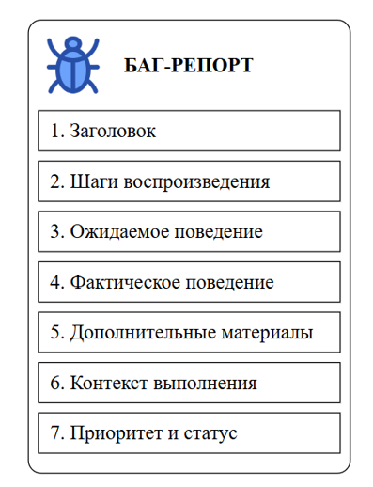
Основные требования к структуре баг-репорта
Введение | Структура баг-репорта | Проблемы и актуальность | Сравнение языковых моделей | Программная реализация и тестирование | Анализ результатов | Заключение
Баг-репорт представляет собой структурированную форму данных, используемую для фиксации и документирования информации об обнаруженных дефектах или ошибках в ПО.
Полная структура баг-репорта необходима для эффективного устранения ошибок:
позволяет точно воспроизвести проблему;
обеспечивает полноту данных для анализа;
минимизирует коммуникационные потери;
ускоряет исправление недочетов и тестирование ПО.
Структура баг-репорта
Автоматизация обработки отчётов об ошибках в программном обеспечении с помощью больших языковых моделей
4

Slide 5
Проблемы обработки баг-репортов в ПО
Введение | Структура баг-репорта | Проблемы и актуальность | Сравнение языковых моделей | Программная реализация и тестирование | Анализ результатов | Заключение
Рост количества пользовательских баг-репортов в крупных системах.
Низкое качество некоторых отчетов об ошибках: неполное описание возникшей проблемы, отсутствие ключевой информации.
Ручная проверка полноты обращений, а также уточнение информации занимает значительное время и ресурсы службы поддержки.
Автоматизация обработки отчётов об ошибках в программном обеспечении с помощью больших языковых моделей
5

Slide 6
Актуальность темы
Введение | Структура баг-репорта | Проблемы и актуальность | Сравнение языковых моделей | Программная реализация и тестирование | Анализ результатов | Заключение
Развитие крупных языковых моделей (LLM) открывает возможности смыслового анализа текстов без жёстких правил.
Применение LLM позволяет автоматически выявлять недостающие элементы обращения и формулировать уточняющие комментарии.
Актуально в условиях необходимости повышения эффективности поддержки и сокращения времени обработки заявок.
Автоматизация обработки отчётов об ошибках в программном обеспечении с помощью больших языковых моделей
6

Slide 7
Крупные языковые модели
Введение | Структура баг-репорта | Проблемы и актуальность | Сравнение языковых моделей | Программная реализация и тестирование | Анализ результатов | Заключение
Крупная языковая модель (англ. Large Language Model, LLM) – это искусственная нейронная сеть, обученная на масштабных текстовых корпусах с целью обработки, понимания и генерации текстов на естественном языке.
Большинство современных LLM реализованы на основе архитектуры трансформеров.
Ключевые характеристики LLM:
Большое число параметров (от сотен миллионов до триллионов), обеспечивающее высокий уровень обобщения.
Обучение на разнообразных источниках естественного языка, включая документы, диалоги, код, статьи и др.
Способность выполнять широкий круг задач: генерация текста, перевод, логический вывод, анализ структуры, семантический поиск, ответы на вопросы и др.
В данной работе использованы модели: GPT-4, Claude, DeepSeek и Grok.
Автоматизация обработки отчётов об ошибках в программном обеспечении с помощью больших языковых моделей
7

Slide 8
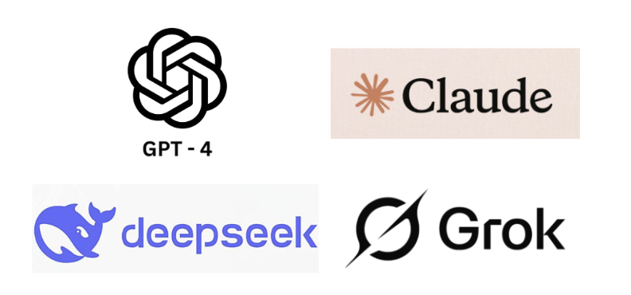
Крупные языковые модели
Введение | Структура баг-репорта | Проблемы и актуальность | Сравнение языковых моделей | Программная реализация и тестирование | Анализ результатов | Заключение
Упомянутые модели – это современные LLM, обученные на огромных объемах текстовых данных.
Обладают высоким уровнем контекстного понимания и логического анализа.
Подходят для задач семантической интерпретации и выявления неполноты в пользовательских баг-репортов.
Выбраны для исследования как одни из наиболее продвинутых и востребованных на рынке LLM.
Автоматизация обработки отчётов об ошибках в программном обеспечении с помощью больших языковых моделей
8

Slide 9
Сравнение по характеристикам и метрикам
Введение | Структура баг-репорта | Проблемы и актуальность | Сравнение языковых моделей | Программная реализация и тестирование | Анализ результатов | Заключение
Модель | Архитектура | Параметры (оценка) | Контекст (токенов) | MMLU (знания, %) | HumanEval (код, %) | GSM8K (матем., %) | Творческие задачи | Эмоциональный интеллект | Доступность | Поддержка локально
GPT-4 | Dense Transformer | ~1-1.5 трлн | До 32.768 | ~92% | ~85% | ~90% | Очень высоко | Нейтрально-вежливый | Подписка + API | Нет
Claude | Dense Transformer | ~100 млрд | До 100.000 | ~90%+ | ~83% | n/a | Очень высоко | Эмпатичный | Подписка + API | Нет
DeepSeek | Mixture-of- experts | 671 млрд | ~32.000 | ~90.8% | ~85% | ~90.2% | Умеренно (фактичность) | Сухой и прямой | Подписка + API | Да (DeepSeek-R1
Grok | Mixture-of- experts | > 2 трлн | До 128.000 | ~92.7% | ~86.5% | ~89.3% | Высоко | Вежливый | Подписка | Частично (Grok-1)
Автоматизация обработки отчётов об ошибках в программном обеспечении с помощью больших языковых моделей
9

Slide 10
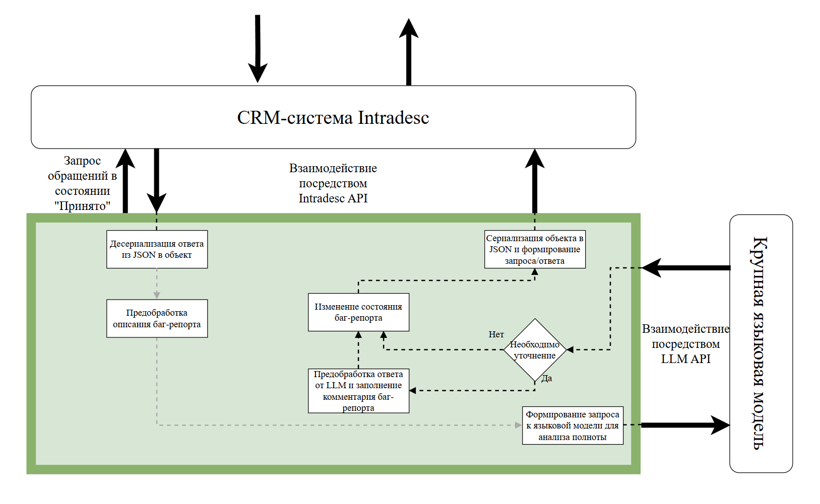
Архитектура программного решения
Введение | Структура баг-репорта | Проблемы и актуальность | Сравнение языковых моделей | Программная реализация и тестирование | Анализ результатов | Заключение
Автоматизация обработки отчётов об ошибках в программном обеспечении с помощью больших языковых моделей
10

Slide 11
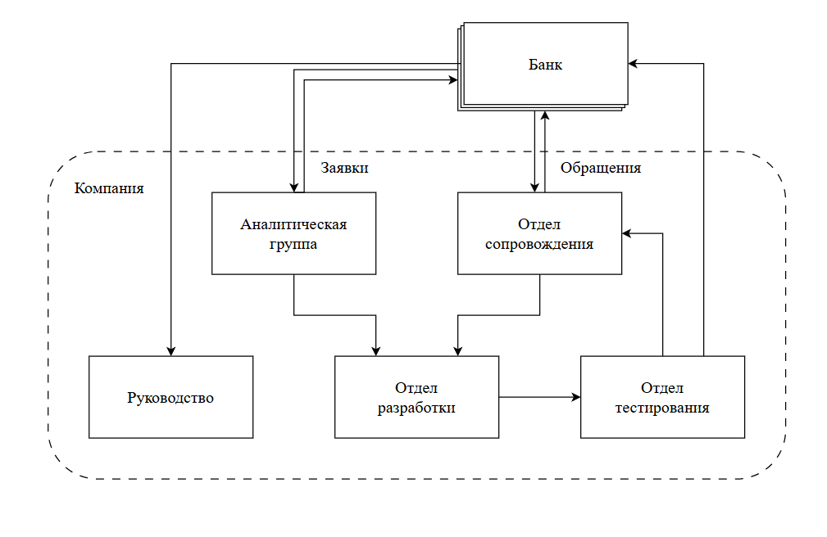
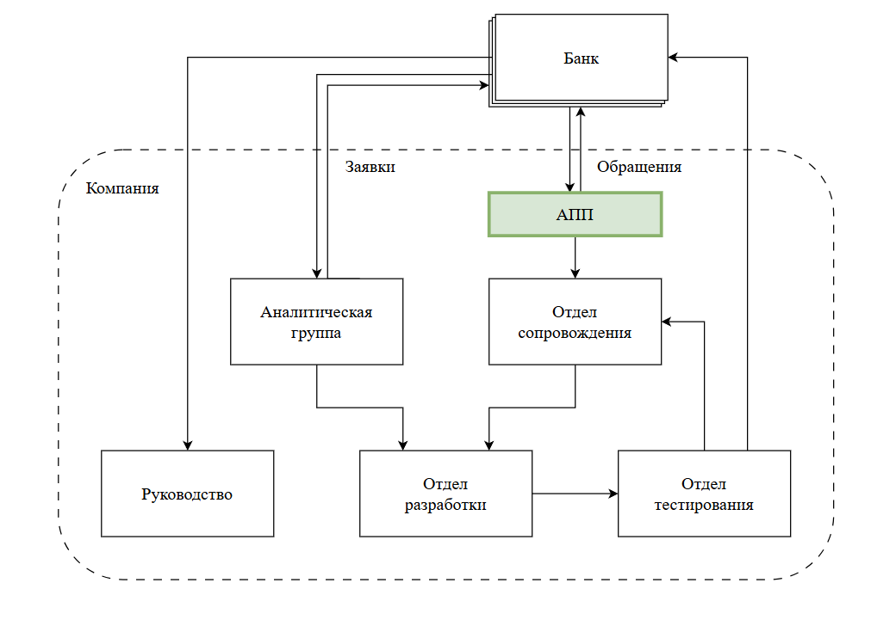
Место программного решения в компании
Введение | Структура баг-репорта | Проблемы и актуальность | Сравнение языковых моделей | Программная реализация и тестирование | Анализ результатов | Заключение
До внедрения
После внедрения
Автоматизация обработки отчётов об ошибках в программном обеспечении с помощью больших языковых моделей
11

Slide 12
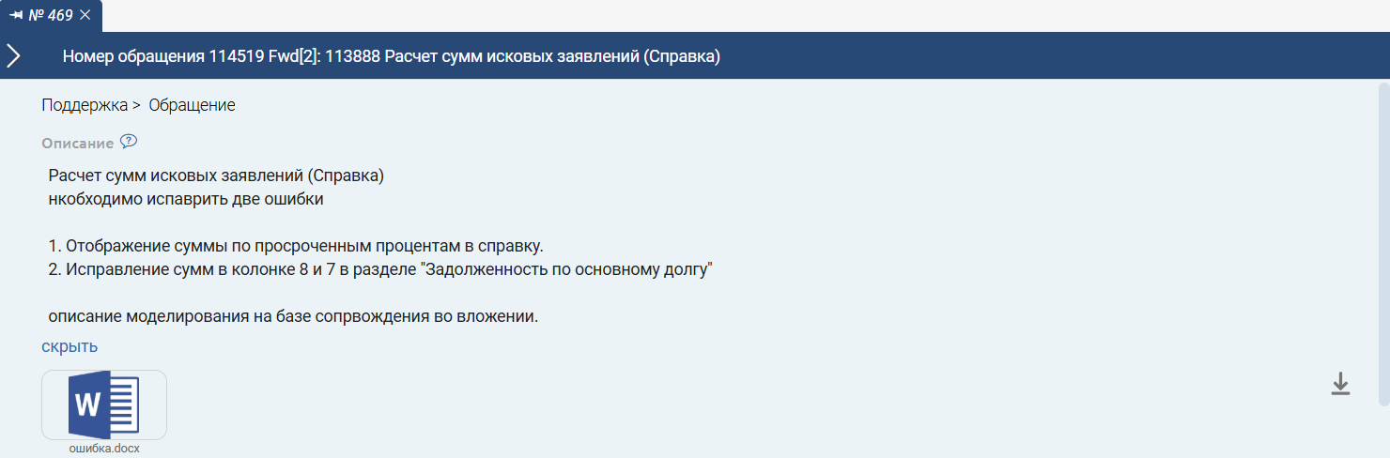
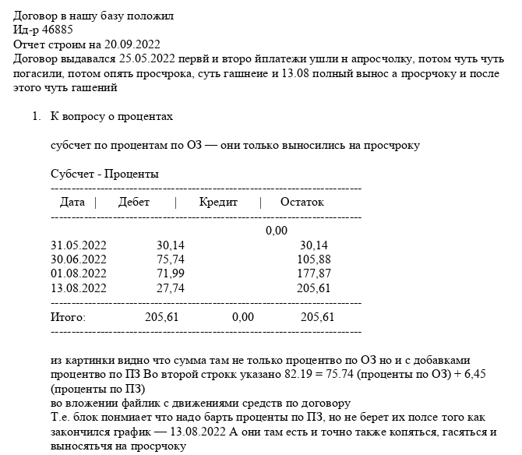
Баг-репорт №1 для тестирования
Введение | Структура баг-репорта | Проблемы и актуальность | Сравнение языковых моделей | Программная реализация и тестирование | Анализ результатов | Заключение
Автоматизация обработки отчётов об ошибках в программном обеспечении с помощью больших языковых моделей
12

Slide 13

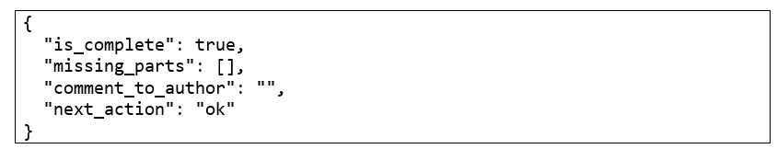
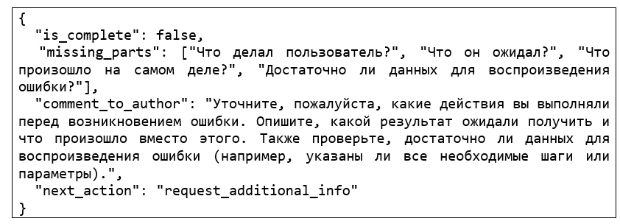
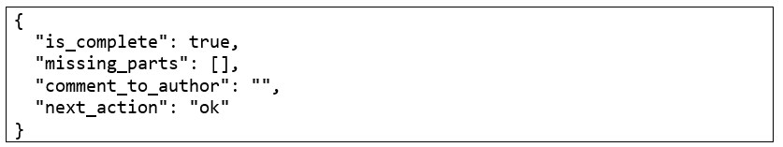
Результаты работы моделей с баг-репортом №1
Введение | Структура баг-репорта | Проблемы и актуальность | Сравнение языковых моделей | Программная реализация и тестирование | Анализ результатов | Заключение
Автоматизация обработки отчётов об ошибках в программном обеспечении с помощью больших языковых моделей
13

Slide 14
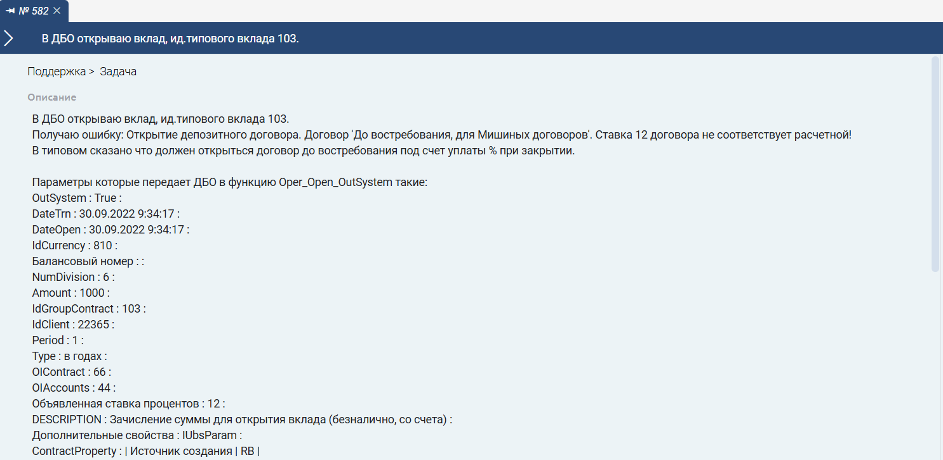
Баг-репорт №2 для тестирования
Введение | Структура баг-репорта | Проблемы и актуальность | Сравнение языковых моделей | Программная реализация и тестирование | Анализ результатов | Заключение
Автоматизация обработки отчётов об ошибках в программном обеспечении с помощью больших языковых моделей
14

Slide 15
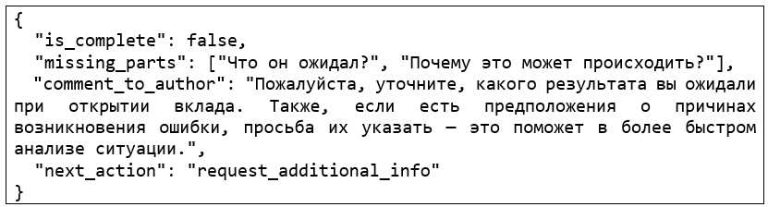
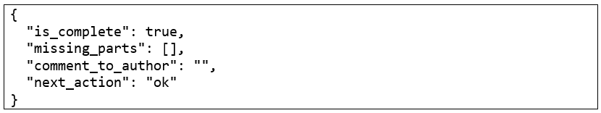

Результаты работы моделей с баг-репортом №2
Введение | Структура баг-репорта | Проблемы и актуальность | Сравнение языковых моделей | Программная реализация и тестирование | Анализ результатов | Заключение
Автоматизация обработки отчётов об ошибках в программном обеспечении с помощью больших языковых моделей
15

Slide 16
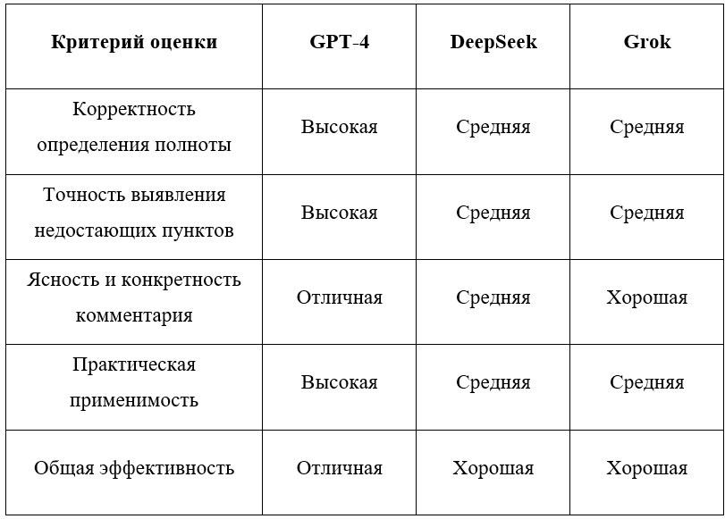
Оценка результатов анализа ответов моделей
Введение | Структура баг-репорта | Проблемы и актуальность | Сравнение языковых моделей | Программная реализация и тестирование | Анализ результатов | Заключение
Автоматизация обработки отчётов об ошибках в программном обеспечении с помощью больших языковых моделей
16

Slide 17
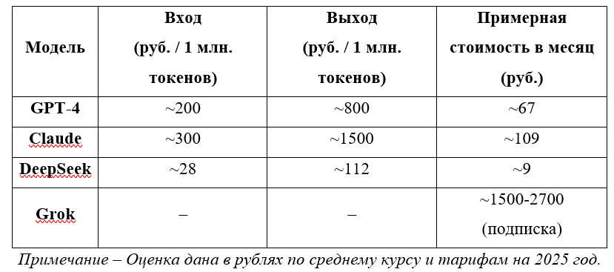
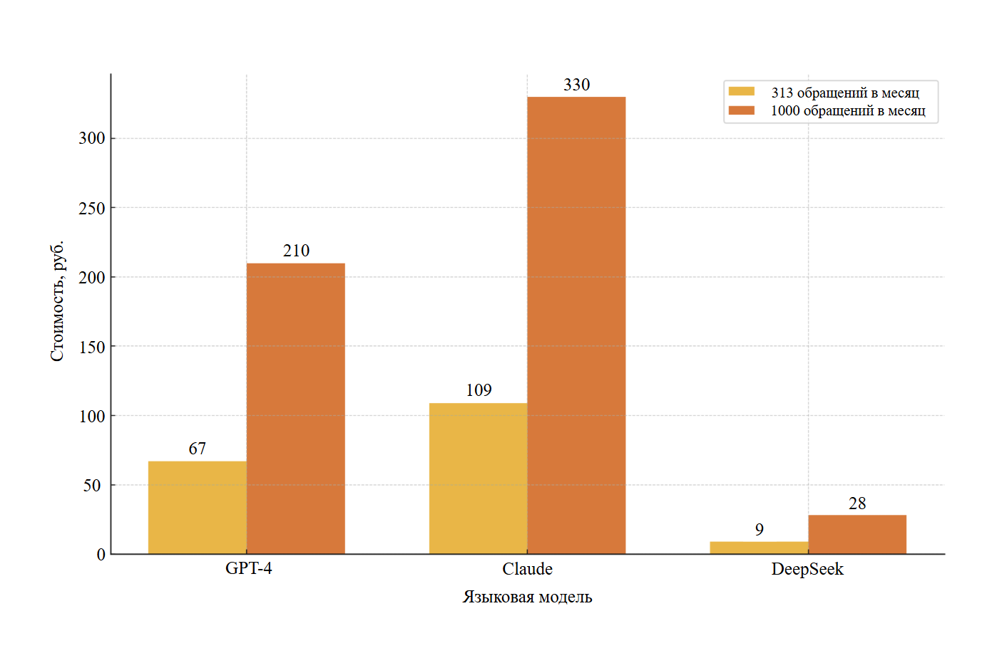
Оценка стоимости использования языковых моделей
Введение | Структура баг-репорта | Проблемы и актуальность | Сравнение языковых моделей | Программная реализация и тестирование | Анализ результатов | Заключение
Автоматизация обработки отчётов об ошибках в программном обеспечении с помощью больших языковых моделей
17

Slide 18
Введение | Структура баг-репорта | Проблемы и актуальность | Сравнение языковых моделей | Программная реализация и тестирование | Анализ результатов | Заключение
Выводы
…
Автоматизация обработки отчётов об ошибках в программном обеспечении с помощью больших языковых моделей
18

Slide 19
Введение | Структура баг-репорта | Проблемы и актуальность | Сравнение языковых моделей | Программная реализация и тестирование | Анализ результатов | Заключение
Возможные направления дальнейшей работы
Развёртывание программной реализации на сервере с обеспечением фоновой обработки входящих обращений в режиме реального времени.
Расширение функциональности автоматического обработчика: анализ вложений, выделение дубликатов, приоритезация обращений, распределение по исполнителям.
Адаптация и дообучение моделей на внутреннем наборе обращений конкретной компании для повышения релевантности.
Автоматизация обработки отчётов об ошибках в программном обеспечении с помощью больших языковых моделей
19

